Slide 1
HƯỚNG DẪN CHUẨN BỊ BÀI HỌC
TIẾT 11: LUYỆN TẬP
RÚT GỌN BIỂU THỨC CHỨA CĂN THỨC BẬC HAI
HỌC SINH CẦN THỰC HIỆN CÁC YÊU CẦU SAU
Học thuộc các công thức biến đổi căn thức. (sgk/ 39)
Làm bài 62/33/sgk.
Làm bài 64/33/ sgk.

Slide 2
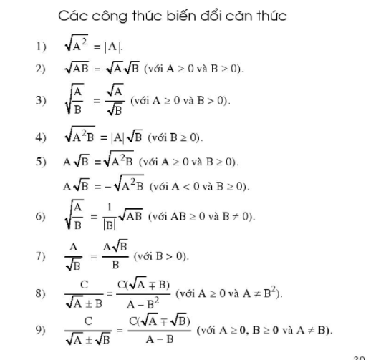
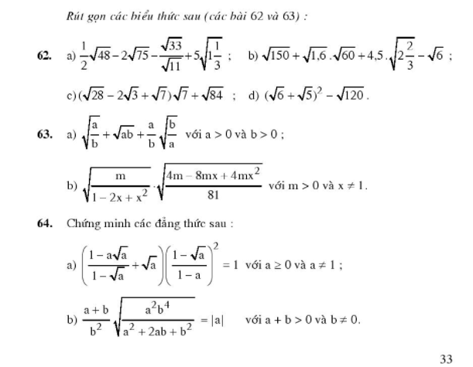
TÀI LIỆU THAM KHẢO
https://hanhtrangso.nxbgd.vn/ebook/read/toan-9-tap-mot-90

